Slide 1
コンピュータ上でICトレーナーを動かそう！！
例えば、今回は以下のものを使ってみよう！
  Simcir
  http://lecture.ecc.u-tokyo.ac.jp/johzu/joho/Data/newLogicSimulator/simcir.html
  ブラウザで開いてみよう

Slide 2
URLに移動する
始めましょう！
詳しい説明(全部英語)
  →http://lecture.ecc.u-tokyo.ac.jp/johzu/joho/Data/newLogicSimulator/sample.html

Slide 3
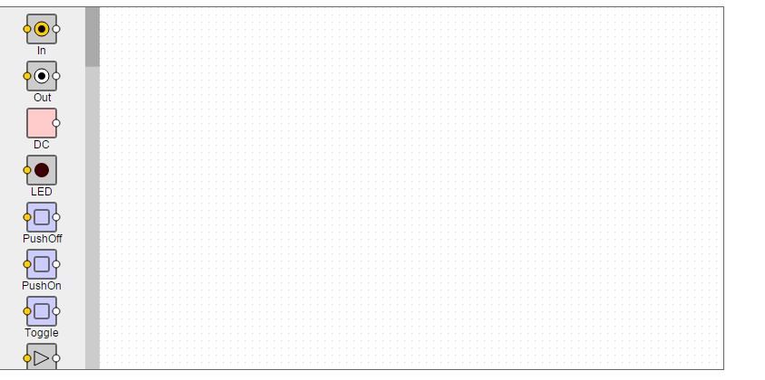
最初の画面
使いたいものを
ドラッグ＆ドロップ
画面左側に道具がそろっている
→自分の好きなものをいろいろ組み合わせて複雑な回路を作ろう！

Slide 4
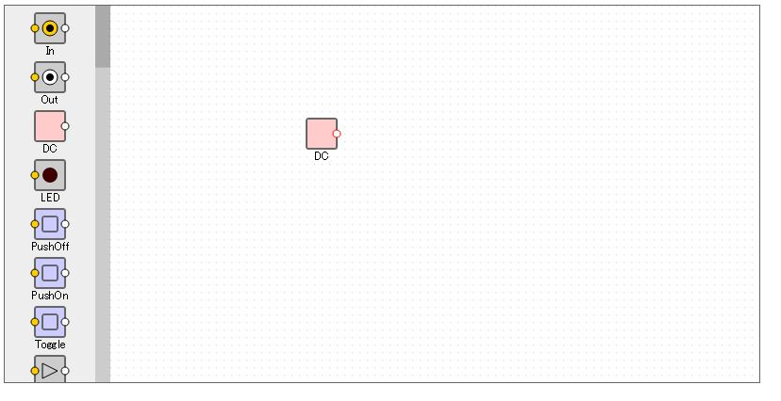
必要なものをワークスペースへ置く
ドラッグ＆ドロップ

Slide 5
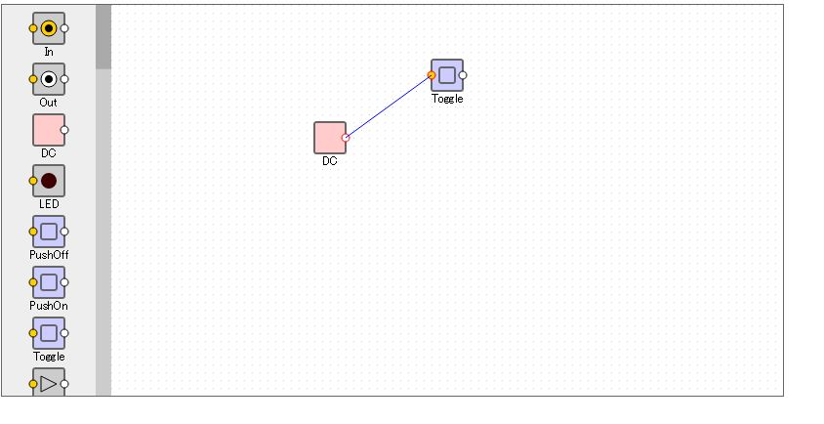
導線を使ってつなげる
2. ドラッグ
3. リリース
１．ドラッグ開始

Slide 6
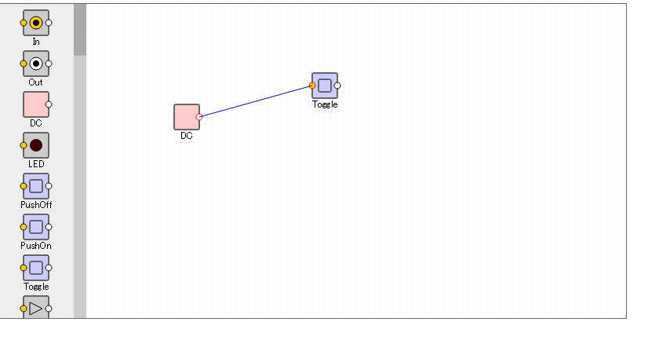
消し方
1.クリックすると導線が消せる

Slide 7
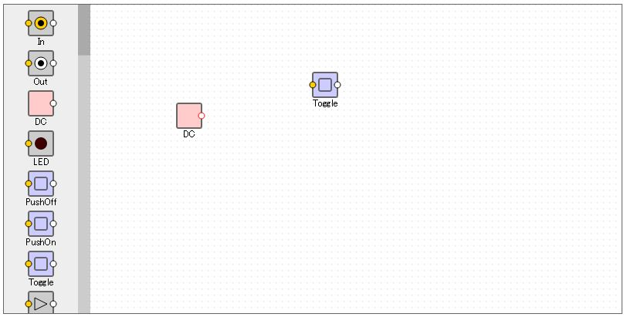
消し方
2.ドラッグ＆ドロップすると消せる

Slide 8
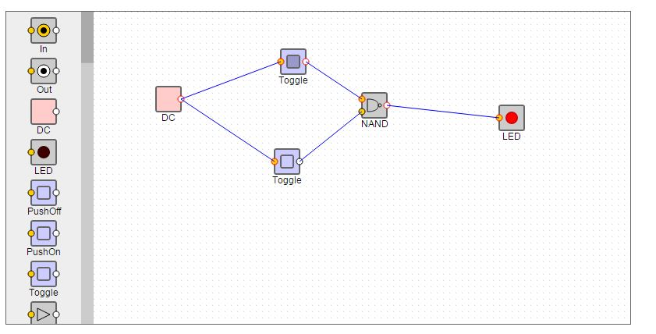
例、NANDを使う
電源、トグルスイッチ、NAND、LEDをつなげ、二つのトグルスイッチの組み合わせによってLEDが光るかを確かめる！
トグルスイッチ一つだけON:LED光る

Slide 9
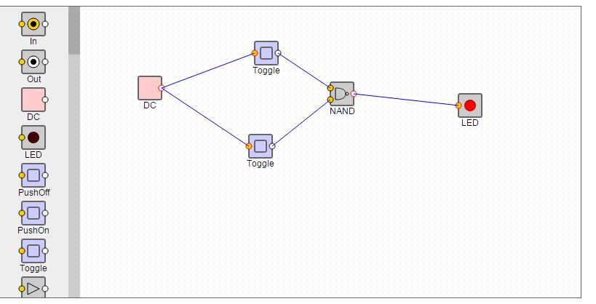
例、NANDを使う
OFF
光る
OFF
トグルスイッチ両方OFF:LED光る

Slide 10
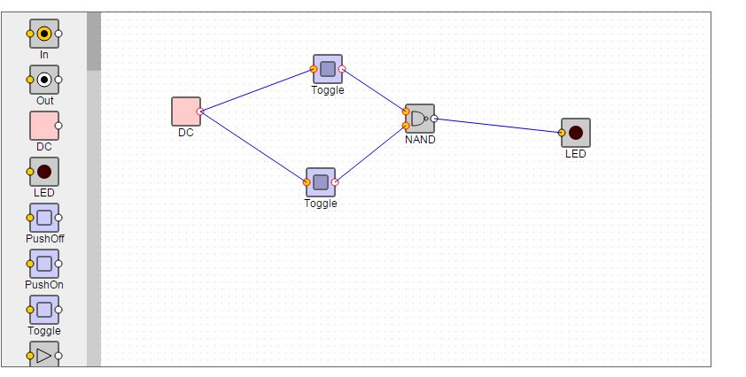
例、NANDを使う
ON
光らない
ON
トグルスイッチ両方ON:LEDは光らない

Slide 11
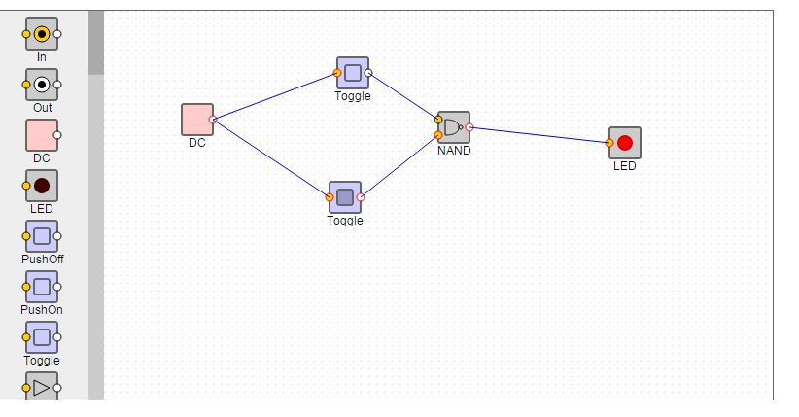
例、NANDを使う
OFF
光る
ON
今回は、トグルスイッチ二つ中一つをONとしていれば、LEDは光る。

